Slide 1
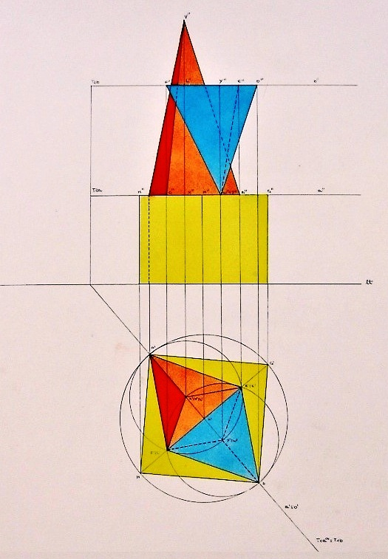
Geometria descrittiva dinamica
Indagine insiemistica sulla doppia proiezione ortogonale di Monge
RICERCA E DETERMINAZIONE DEL PIANO PASSANTE PER UNA RETTA ED UN PUNTO
AD ESSA NON APPARTENENTE IMPOSTATA SULL’INTERSEZIONE TRA DUE RETTE
Esercizio n° 2 – Piano per retta frontale nel secondo diedro e punto nel terzo diedro
Indice
Il disegno di copertina
è stato eseguito
nell’a. s. 2005/06
da
Di Francesco Beatrice
della classe 1C
del Liceo Artistico Statale
«G. Misticoni» - Pescara
per la materia
Discipline geometriche
del corso sperimentale
«Progetto Leonardo»
Insegnante:
prof. Elio Fragassi
1
Dati geometrici del problema
2
Passaggio 1
3
Passaggio 2
4
Passaggio 3
5
Passaggi 4 – 5 – 6 unificati
6
Verifiche e risultato
Per accedere alle pagine selezionare il numero
Il materiale può essere riprodotto citando la fonte
Autore Prof. Arch. Elio Fragassi

Slide 2
Torna a Indice
PIANO PASSANTE PER UNA RETTA ED UN PUNTO AD ESSA NON APPARTENENTE RISOLTO COME INTERSEZIONE TRA RETTE
Dati del problema
Esemplificazione grafica della ricerca e definizione di un piano passante per una retta frontale nel II diedro ed un punto A non appartenente alla retta nel III diedro
Dati la retta frontale r nel II diedro ed il punto A(A';A") nel III diedro determinare α passante per essi
Siano assegnati una retta frontale
r(r’;r”;
T₁r;T₂r) collocata nello spazio del II diedro
r’
r”
r
∞
∞
T₁r
T
r
₂
∞
T₂r
ed un punto A(A’;A") nel III diedro
A’
A
r'
A'
T
₁
r
A”
Fare attenzione alla ingannevole posizione della proiezione A’ che, pur giacendo sulla proiezione r’, non ha alcun legame con la retta data r.
lt
r''
A"

Slide 3
Torna a Indice
PIANO PASSANTE PER UNA RETTA ED UN PUNTO AD ESSA NON APPARTENENTE RISOLTO COME INTERSEZIONE TRA RETTE
Passaggio 1
Esemplificazione grafica della ricerca e definizione di un piano passante per una retta frontale nel II diedro ed un punto A non appartenente alla retta nel III diedro
Dati la retta frontale r nel II diedro ed il punto A(A';A") nel III diedro determinare α passante per essi
Passaggio 1- si definisce, anzitutto, un punto (X ∈ r)=(X’∈ r’; X’’∈ r’’)
Ricordando che una retta si considera generata da:
r = ∑ { X }
→+∞
=
∞
T
₂
r
- ∞
X’’
si sceglie, a piacimento, un punto (X ∈ r) tale che sia:
r'
A'
T
₁
r
X’
(X’ ∈ r’)
lt
(X ∈ r)
r''
(X’’ ∈ r’’)
A"

Slide 4
Torna a Indice
PIANO PASSANTE PER UNA RETTA ED UN PUNTO AD ESSA NON APPARTENENTE RISOLTO COME INTERSEZIONE TRA RETTE
Passaggio 2
Esemplificazione grafica della ricerca e definizione di un piano passante per una retta frontale nel II diedro ed un punto A non appartenente alla retta nel III diedro
Dati la retta frontale r nel II diedro ed il punto A(A';A") nel III diedro determinare α passante per essi
Passaggio 1- si definisce, anzitutto, un punto (X ∈ r)=(X’∈ r’; X’’∈ r’’)
Per legare la retta r data al punto dato A si determina il segmento AX con le relative proiezioni come sintetizzato di seguito:
Passaggio 2- Collegando A’X’ e A’’X’’ si determinano le proiezioni del segmento appartenente alla retta s
T
∞
₂
r
A’’X’’
X’’
AX
r'
A'
T
₁
r
X’
A’X’
lt
Si noti come la proiezione (A’X’) del segmento (AX) sia coincidente con la proiezione r’ della retta r
r''
A"

Slide 5
Torna a Indice
PIANO PASSANTE PER UNA RETTA ED UN PUNTO AD ESSA NON APPARTENENTE RISOLTO COME INTERSEZIONE TRA RETTE
Passaggio 3
Esemplificazione grafica della ricerca e definizione di un piano passante per una retta frontale nel II diedro ed un punto A non appartenente alla retta nel III diedro
Dati la retta frontale r nel II diedro ed il punto A(A';A") nel III diedro determinare α passante per essi
Passaggio 1- si definisce, anzitutto, un punto (X ∈ r)=(X’∈ r’; X’’∈ r’’)
Passaggio 2- Collegando A’X’ e A’’X’’ si determinano le proiezioni del segmento appartenente alla retta s
Si estende, poi, il segmento convertendolo nella retta s, cui appartiene, della quale si determinano tutti gli elementi rappresentativi: due proiezioni s(s’;s’’) e le due tracce (T₁s; T₂s) come di seguito
∞
Passaggio 3- Si definisce la retta s(s’;s’’;T₁s;T₂s ) contenente il segmento AX(A’X’;A’’X’’)
s‘’
T
∞
∞
₂
r
T₂s
∞
X’’
s’
s’≡
r'
T₁s
A'
T
₁
r
s”
X’
s
lt
T₁s
r''
T₂s
∞
A"

Slide 6
Torna a Indice
PIANO PASSANTE PER UNA RETTA ED UN PUNTO AD ESSA NON APPARTENENTE RISOLTO COME INTERSEZIONE TRA RETTE
Passaggi 4 – 5 – 6 unificati
Esemplificazione grafica della ricerca e definizione di un piano passante per una retta frontale nel II diedro ed un punto A non appartenente alla retta nel III diedro
Estendendo il segmento T₁r+T₁s si determina t₁α
Dati la retta frontale r nel II diedro ed il punto A(A';A") nel III diedro determinare α passante per essi
Passaggio 1- si definisce, anzitutto, un punto (X ∈ r)=(X’∈ r’; X’’∈ r’’)
Le tracce (T∞₂r) e (T∞₂s), essendo punti impropri, evidenziano che le rette r ed s sono parallele a π₂.
Passaggio 2- Collegando A’X’ e A’’X’’ si determinano le proiezioni del segmento appartenente alla retta s
∞
Passaggio 3- Si definisce la retta s(s’;s’’;T₁s;T₂s ) contenente il segmento AX(A’X’;A’’X’’)
∞
∞
∞
Passaggi 4-5-6-Unendo le tracce (T₁s+T₁r) si ha t₁α, mentre le due tracce ( + ) generano t₂α
T₂r
T₂ s
s‘’
Perciò unendo (T∞₂r+T∞₂s) si ottiene un segmento improprio che esteso genera la retta impropria traccia (t∞₂α) del piano α.
∞
∞
T
₂
r
T₂s
X’’
La presenza di (t∞₂α) significa che la retta traccia del piano non interseca il piano di proiezione π₂ per cui rimarrà ad esso parallela
r
t₁α
s’≡
r'
T₁s
A'
T
₁
X’
lt
Il tipo di piano risultante sarà un piano frontale parallelo a π₂
r''
A"

Slide 7
del piano cercato.
Torna a Indice
PIANO PASSANTE PER UNA RETTA ED UN PUNTO AD ESSA NON APPARTENENTE RISOLTO COME INTERSEZIONE TRA RETTE
Esemplificazione grafica della ricerca e definizione di un piano passante per una retta frontale nel II diedro ed un punto A non appartenente alla retta nel III diedro
La verifica grafica, eseguita mediante la condizione di appartenenza, risulta essere congruente sia con il problema geometrico (piano per r frontale nel II diedro e A nel III diedro), sia con l’aspetto descrittivo (ricerca del tipo di piano), sia con l’aspetto rappresentativo (determinazione delle tracce del piano)
I due elementi assegnati r ed A, infatti, appartengono al piano perché per il punto A passa la retta s che interseca la retta r nel punto X comune alle due rette.
Di conseguenza restano verificate le seguenti due leggi dell’appartenenza.
Verifica
(A∈α)
perché
(A ∈ s ∈ α)
Quindi resta completamente verificata la condizione
α ⊂ [(r ∩ s ⊂ (A ∉ r))]
Dallo studio delle tracce del piano possiamo risalire, poi, alla tipologia descrittiva del piano che si caratterizza come “piano frontale parallelo π₂ collocato nel secondo diedro” avente le seguenti caratteristiche geometrico-descrittive
Risultato
α (⊥π₁⁻ // π₂⁺)

Slide 8
Per maggiore completezza ed approfondimento degli argomenti si può consultare il seguente sito
https://www.eliofragassi.it/
Torna a Indice

